Slide 1
C语言程序设计
控制语句

Slide 2
程序控制结构
程序是语句的集合，由语句组成，结构化程序设计要求用三种控制结构来执行程序：
  顺序：按语句的先后序执行
  循环：在满足某种条件下，某一程序段多次重复执行
  分支（条件）：根据条件判断的结果决定程序执行顺序

Slide 3
条件语句
分支程序的执行顺序取决于条件判断语句的结果
C语言中的条件语句：
  if语句，用来进行单分支和多分支
  switch-case语句，多分支语句

Slide 4
关系运算
C语言的关系运算符
  >，大于
  <，小于
  >=，大于等于
  <=，小于等于
  ==，等于
  !=，不等于
关系运算符的优先级低于算术运算符

Slide 5
关系运算表达式
有关系运算符的表达式称为关系表达式。
在C语言中，关系表达式与算术表达式一样有值：
  当关系表达式成立时，其值为1
  当关系表达式不成立时，其值为0
  如：1<2,值为1
  int a=1,b=0;
  则a==b的值为 。
0

Slide 6
关系表达式实例
a>b
a+b>b+c
(a=3)>(b=5)
‘a’<‘b’
(a>b)>(b<c)
关系表达式成立时值为1（真），否则为0（假）

Slide 7
逻辑运算
用来处理运算量之间的逻辑关系
逻辑运算的结果只能是1或0
C语言的逻辑运算符
  &&，逻辑与
  ||，逻辑或
  !，逻辑非

Slide 8
逻辑与运算（&&）
若a,b均为真，则a&&b的值为真
与运算只有当运算量都是1时，结果为1.

Slide 9
逻辑或运算（||）
若a,b之一为真，则a||b为真
进行逻辑或运算时，只要有一个量的值为1，则整个逻辑表达式的值为1.

Slide 10
逻辑非运算（！）
对原运算量的值取反
若原值为0，取反后为1
若原值为1，到反后为0

Slide 11
逻辑运算真值表
a | b | !a | !b | a&&b | a||b
真 真 假 假 | 真 假 真 假 | 假 假 真 真 | 假 真 假 真 | 真 假 假 假 | 真 真 真 假

Slide 12
逻辑表达式
在C语言编译系统中，逻辑计算结果以数值1代表“真”，以数值0代表假；但在判断一个变量是否为真时，以0代表假，非0代表真
a | b | !a | !b | a&&b | a||b
非0 非0 0 0 | 非0 0 非0 0 | 0 0 1 1 | 0 1 0 1 | 1 0 0 0 | 1 1 1 0

Slide 13
逻辑表达式-举例
printf(“%d\n”,4&&0);
printf(“%d\n”,4&&4);
printf(“%d\n”,4||0);
printf(“%d\n”,0&&0);
printf(“%d\n”,!0);
printf(“%d\n”,!4);

Slide 14
逻辑表达式-举例
判断闰年的条件
  要判别某一年year为闰年，能被4整除但不能被100整除，或者能被400整除
  写成C表达式如下(year%4==0&&year%100!=0)||year%400==0
  要判别一年不是闰年可写为
  !( (year%4==0&&year%100!=0)||year%400==0)

Slide 15
运算符的优先级与结合性
算术运算符、逻辑运算符和关系运算符有不同的优先级，使用时应注意。
运算符结合性指相同级别运算符在同一表达式中出现时，对运算量的处理顺序，分为 “从左至右”和 “从右至左”两种。

Slide 16
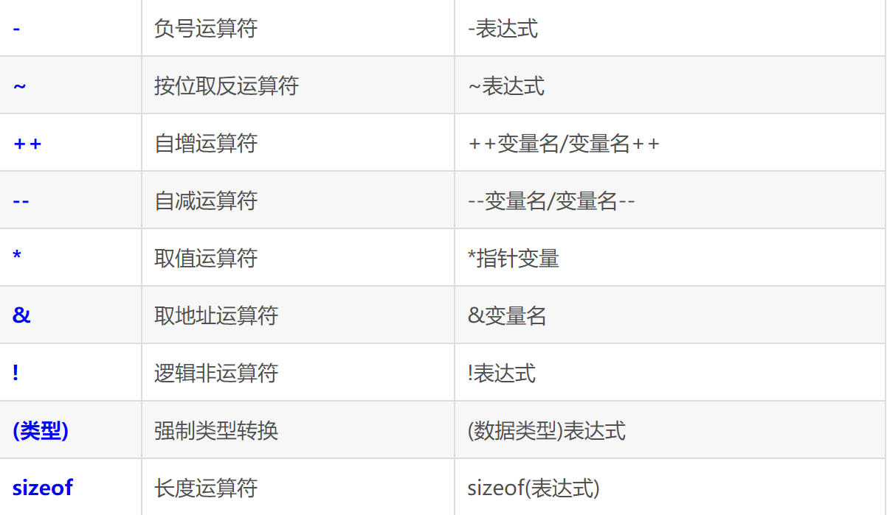
右至左结合

Slide 17
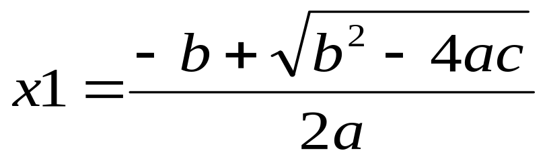
避免出错的方法
实例：
写成C表达式
X1=-b+sqrt(b*b-4*a*c)/2*a
这种写法是错误的，正确的写法应是:
X1=(-b+sqrt(b*b-4*a*c)/(2*a)
避免在表达式中出现运算符优先级错误的方法：使用（）来标记。

Slide 18
if 语句
条件语句的一种。
三种形式：
  简单if
  if – else
  if - else – if

Slide 19
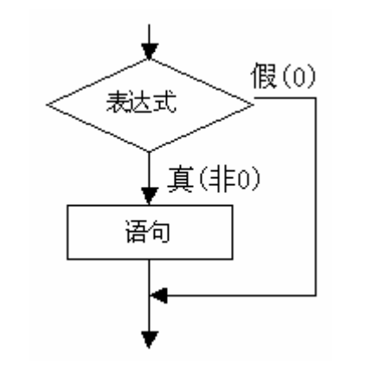
简单if 语句
格式：
  if （表达式）
  {
  语句组
  }

Slide 20
简单if 语句说明
if 判断的表达式可以是任何形式，当所判断的表达式值为非0时，执行语句组；当表达式值为0时，不执行。
语句组可以是多条语句，也可以只有一条语句，当只有一条语句时，可以不加{}。（最好还是加上）.

Slide 21
简单if语句实例
输入两个实数，按数值由小到大的次序输出这两个数
  比较，关系运算，如a>b
  两数值交换，如交换a,b的值，需借助于中间变量
    如 t=a;a=b;b=a;

Slide 22
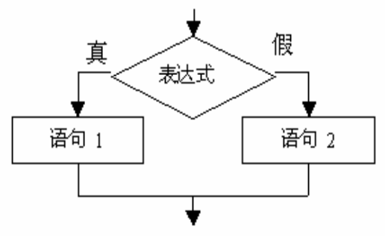
if – else语句
格式：
  if （表达式）
  {语句组1}
  else
  {语句组2}

Slide 23
if – else语句说明
当条件表达式成立（值不为0）时执行语句组1；否则执行语句组2.
在程序中使用较多，应熟练掌握

Slide 24
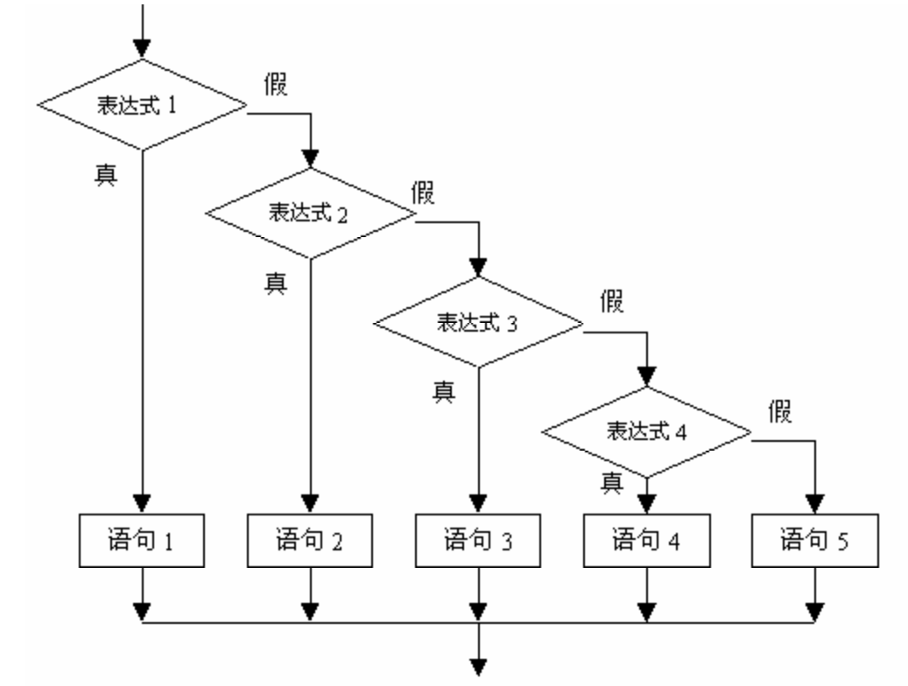
if – else – if语句
格式：
  if (表达式1)
  {语句组1}
  else if (表达式2）
  {语句组2}
  ...
  else
  {语句组n}

Slide 25
if – else – if语句说明
可以有n个语句组和n-1个条件表达式，当条件表达式1成立（值为非0）时，执行语句组1；当条件表达式2成立时，执行语句组2；...；当所有条件表达式均不成立时，执行语句组n.
可用来完成复杂的多分支判断。

Slide 26
if语句的嵌套
在if 语句中包含有一个或多个if语句，称为if 语句的嵌套。
在几种形式的if语句中，语句组可以是另一个if语句。

Slide 27
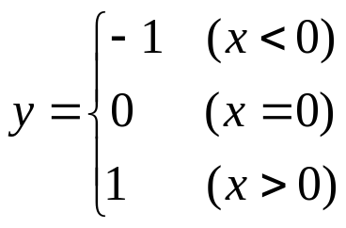
if语句的嵌套
开始
有一个函数：
输入x
Y
x<0
N
y=-1
Y
x=0
N
y=0
y=1
输入y
结束

Slide 28
三目运算符(条件运算符)
格式：表达式1？表达式2：表达式3
执行过程：计算表达式1的值，若为非0，则取表达式2 的值为整个表达式的值；否则取表达式3的值为整个三目表达式的值。
相当于
  if （表达式1）
  表达式2
  else
  表达式3

Slide 29
三目运算符
输入一个字符，判别它是否大写字母，如果是，将它转换成小写字母；如果不是，不转换
  大写转小写，将ASCII码加32，见码表，p374
  判断是否大写
  ch>=‘A’&&ch<=‘Z’
  整个表达式为
  ch=(ch>=‘A’&&ch<=‘Z’)?(ch+32):ch
  相当于
  if (ch>=‘A’&&ch<=‘Z’) ch=ch+32;

Slide 30
switch语句
if 语句可以实现单分支和多分支；但在实现离散量的分支判断时，可以使用一种更简单的方式—switch语句

Slide 31
switch语句格式
计算表达式的值
  switch (表达式)
  {case 值1:
  语句组1；
  break;
  case 值2:
  语句组2；
  break;
  ...
  default:
  语句组n+1;
  break;}
若表达式值为值1
若表达式值为2
若表达式值不在值列表中

Slide 32
break的作用
用来结束switch语句，执行switch后的第一条语句
思考：没有break会怎么样？

Slide 33
switch语句举例
  运输公司对用户计算运费。路程s越远，每公里运费越低。标准如下：
    s<250km 没有折扣
    250<=s<500 折扣2％
    500<=s<1000 5％
    1000<=s<2000 8％
    2000<=s<3000 10％
    3000<=s 15％
    设每公里每吨的基本运费为p，重量为w，距离为s，折扣为d则运费计算公式为f=p*w*s*(1-d)

Slide 34
switch语句举例-续
  由分析可知，折扣的变化是有规律的，以250的倍数为变化倍率，设c=s/250，则c<1时，d=0；1<=c<2时，d=2%；2<=c<4时，d=5%；4<=c<8时，d=8%；...
  程序核心部分如下：
    c=s/250
    switch(c)
    {
      case 0: d=0; break;
      case 1: d=2; break;
      case 2:
      case 3: d=5; break;
      case 4:
      case 5:
      case 6:
      case 7: d=8; break;
      ......
      default : d=15;
    }

Slide 35
小结
本章介绍了：
  关系运算
  逻辑运算
  分支语句if
  分支语句switch

Slide 36
习题
a=3,b=4,c=5
  a+b>c&&b==c
  !(x=a)&&(y=b)&&c
Notes:
关键点
注意关系运算、逻辑运算结果
关系运算：表达式成立时结果为1，不成立时为0
逻辑运算：见真值表
注意运算符优先级顺序

Slide 37
习题
有3个整数a,b,c由键盘输入，输出最大的数

Slide 38
  #include<stdio.h>
  main()
  {int a,b,c,max;
  printf(“Input 3 integer number:”);
  scanf(“%d%d%d”,&a,&b,&c);
  max=a;
  if (b>max)
    {max=b;}
  if (c>max)
    {max=c;}
  printf(“Max of a,b,c is %d\n”,max);
  }

Slide 39
习题
给出一个不多于5位的正整数，要求，
  1.求出它是几位数；
  2.分别打出每一位数定；
  3.按逆序打印出各位数字
Notes:
判断位数
方法1：求常用对数，用函数log10()，用法见书附录，要包含math.h（#include<math.h>）
方法2：判断数的范围，<10:1位；10~100:2位；100~1000：3位；1000~10000：4位；其他：5位

Slide 40
习题
  int n,dig;
  if (n<10)
    dig=1;
  else if (n>=10&&n<100)
    dig=2;
  else if (n>=100&&n<1000)
  dig=3;
  else if (n>=1000&&n<10000)
  dig=4;
  Else
  dig=5;

Slide 41
习题
  输出每一位数
    设每一位数为i
    i=n/10000;求出万位
    m=n%10000;
    i=m/1000;求出千位
    m=n%1000;
    i=m/100;求出百位
    m=n%100;
    i=m/10;求出十位
    m=n%10;
    i=m/10;求出个位

Slide 42
习题
  逆序输出每一位数
    设每一位数为i
    i=n％10;求出个位
    n=n/10; n缩小10位，相当于消去个位
    i=n％10;求出个位
    n=n/10; n缩小10位，相当于消去个位
    i=n％10;求出个位
    n=n/10; n缩小10位，相当于消去个位
    i=n％10;求出个位
    n=n/10; n缩小10位，相当于消去个位
    i=n％10;求出个位
    n=n/10; n缩小10位，相当于消去个位

